Slide 1



GrandiStruttureDiVendita_RegioneLombardia
View in Power BI
Last data refresh:
16/02/2022 09:18:47 UTC
Downloaded at:
16/02/2022 09:20:04 UTC

Slide 2
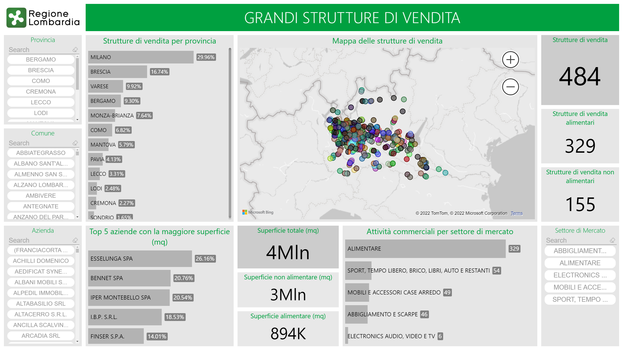
P2
Notes:
Mappa delle strutture di vendita
No alt text provided
image
No alt text provided
Provincia
No alt text provided
Comune
No alt text provided
Azienda
No alt text provided
Superficie totale (mq)
No alt text provided
Superficie alimentare (mq)
No alt text provided
Superficie non alimentare (mq)
No alt text provided
Grandi strutture di vendita
No alt text provided
Settore di Mercato
No alt text provided
Attività commerciali per settore di mercato
No alt text provided
Strutture di vendita per provincia
No alt text provided
Top 5 aziende con la maggiore superficie (mq)
No alt text provided
Strutture di vendita
No alt text provided
Strutture di vendita alimentari
No alt text provided
Strutture di vendita non alimentari
No alt text provided

